Slide 1
Игровые приемы развития мелкой моторики рук у детей младшего дошкольного возраста
Муниципальное бюджетное дошкольное образовательное учреждение детский сад комбинированного вида №2
Подготовила:
воспитатель Купцова Н.А.

Slide 2
В. А. Сухомлинский
Истоки способностей и дарований детей находятся на кончиках их пальцев. От них, образно говоря, идут тончайшие ручейки, которые питают источник творческой мысли. Чем больше уверенности и изобретательности в движениях детской руки, тем тоньше ее взаимодействие с орудием труда, тем сложнее движения, необходимые для этого взаимодействия, тем ярче творческая стихия детского разума. Чем больше мастерства в детской руке, тем ребенок умнее».

Slide 3
Актуальность развития мелкой моторики детей состоит в том, что у детей младшего дошкольного возраста низкий уровень развития мелкой моторики. Следствие слабого развития общей моторики и руки, общая неготовность большинства современных детей к письму или проблем с речевым развитием.

Slide 4
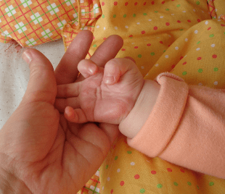
Уже грудному младенцу можно массировать пальчики (пальчиковая гимнастика), воздействуя тем самым на активные точки, связанные с корой головного мозга. В раннем и младшем дошкольном возрасте нужно выполнять простые упражнения, сопровождаемые стихотворным текстом, не забывать о развитии элементарных навыков самообслуживания: застегивать и расстегивать пуговицы, завязывать шнурки и т. д. В старшем дошкольном возрасте работа по развитию мелкой моторики и координации движений руки должна стать важной часть подготовки к школе.

Slide 5
Цель: Развитие мелкой моторики у младших дошкольников через игровую и продуктивную деятельность в соответствии с ФГОС ДО.
Задачи:
Совершенствовать предметно-окружающую среду группы для развития мелкой моторики.
Внедрение в работу методов и приёмов для организации дидактических игр, и упражнений.
Тренировать тонкие движения пальцев и кистей рук детей.
Формировать координацию движений.
Способствовать развитию творческих способностей.
Развивать память, мыслительную деятельность, связную речь.
Стимулировать зрительное и слуховое восприятия.
Привлечь родителей к участию в мероприятиях по развитию мелкой моторики рук у своих малышей.

Slide 6
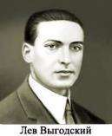
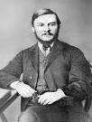
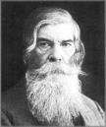
Изучением этой проблемы занимались учёные:
Л С. Волкова
М.М Кольцова
Иван Михайлович Сеченов писал: "Что движение руки человека наследственно не предопределены, а возникают в процессе воспитания и обучения как результат образования ассоциативных связей между зрительными ощущениями, осязательными и мышечными в процессе активного взаимодействия с окружающей средой.
Владимир Михайлович Бехтерев в своих работах доказал, что простые движения рук помогают снять умственную усталость, улучшают произношение многих звуков, развивают речь ребёнка. Развитие мелкой моторики рук у детей дошкольного возраста очень важная задача для педагогов и родителей. Только в совместной постоянной и систематической работе можно добиться положительных результатов. Работу по развитию мелкой моторики рук у детей нужно начинать как можно раньше с младенческого возраста.
И.М.Сеченов
В.М. Бехтерев

Slide 7
Основные принципы:
принцип доступности
принцип гуманности
принцип деятельности
принцип интеграции
принцип системности
принцип преемственности

Slide 8
Мелкая моторика – это согласованные движения пальцев рук, умение ребёнка «пользоваться» этими движениями
Развитие продуктивных видов деятельности
Письмо
Овладение предметными действиями
Речь

Slide 9
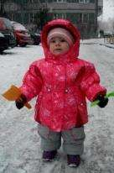
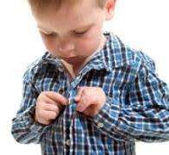
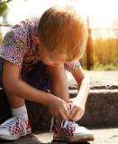
Причины слабого развития мелкой моторики
Неэффективный подбор игр и упражнений
Низкий уровень развития кистевой моторики у детей

Slide 10
Методы:
словесный
Объяснение
рассказ
вопрос
наглядно-действенный
Смотрят
берут
щупают
действуют с
предметами
игровой
метод
Дидактические
игры
игровые
упражнения
обыгрывание
сюрпризный
момент
решение
маленьких
проблем
практический метод
( все усвоенные знания)

Slide 11
Приемы развития мелкой моторики рук

Slide 12
Средства развития мелкой моторики
Пластилин
Природный материал
Бумага
Крупа, бусы, пуговицы
Куклы
Нитки, тесьма, веревки,
шнурки, ткани
Песок
Карандаши, счетные палочки
Вода

Slide 13
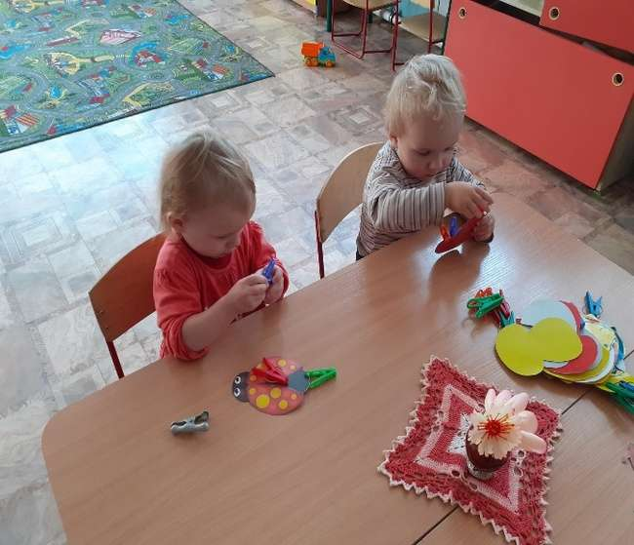
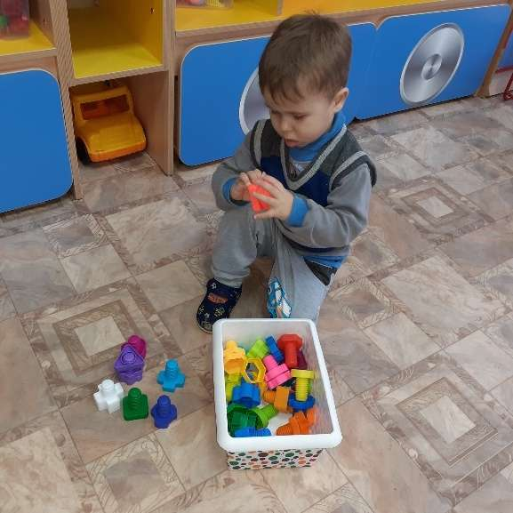
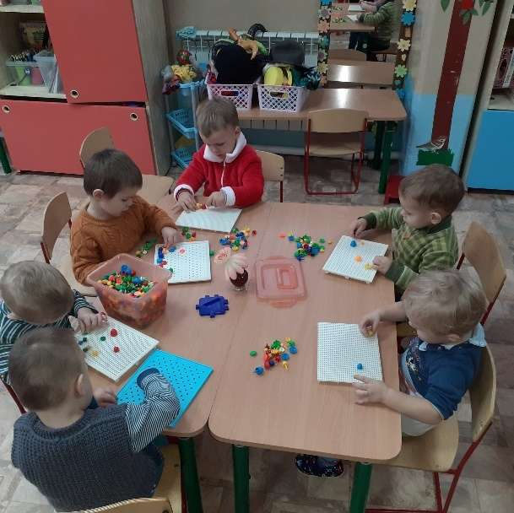
Приемы развития мелкой моторики рук

Slide 14
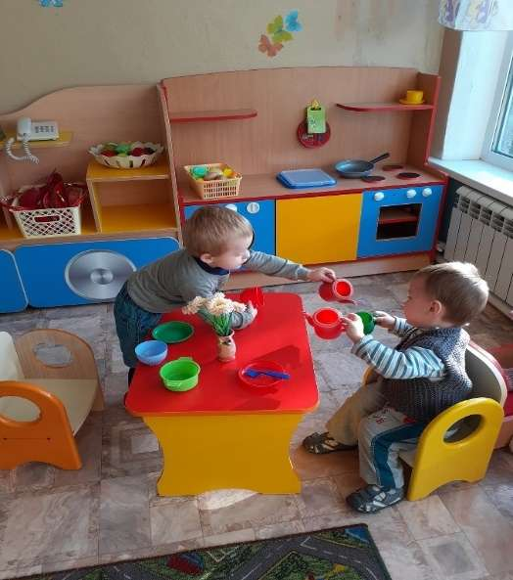
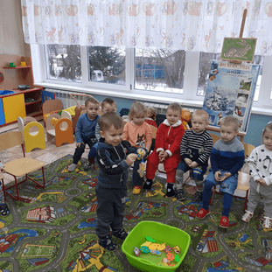
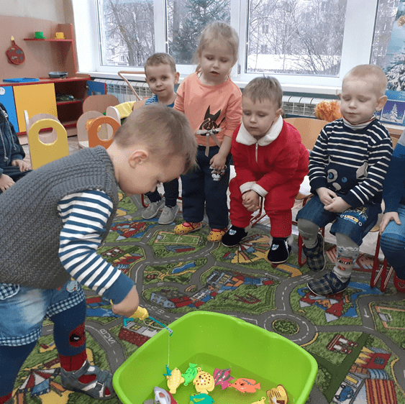
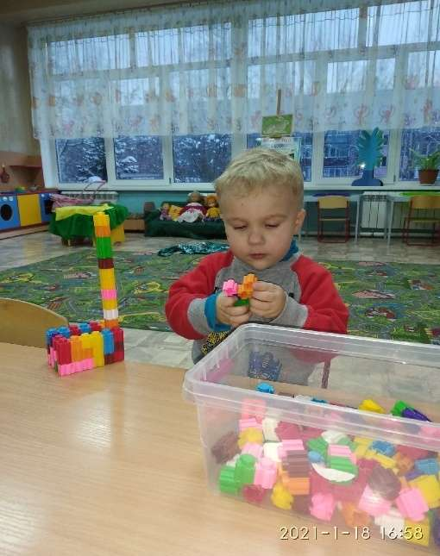
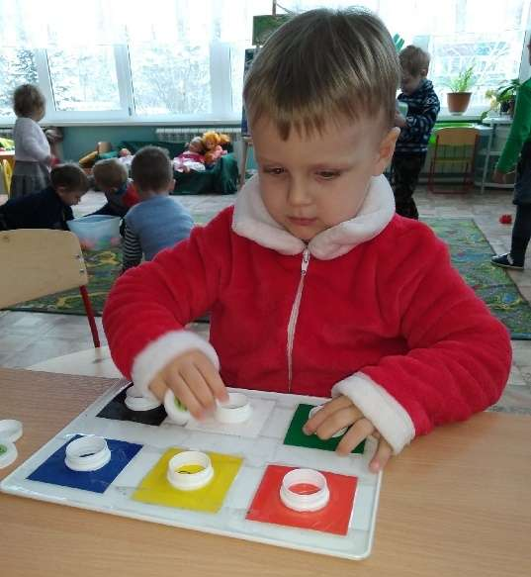
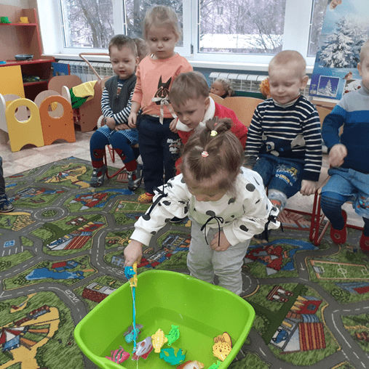
Приемы развития мелкой моторики рук

Slide 15
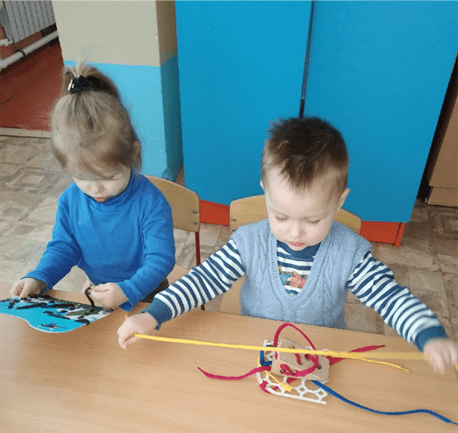
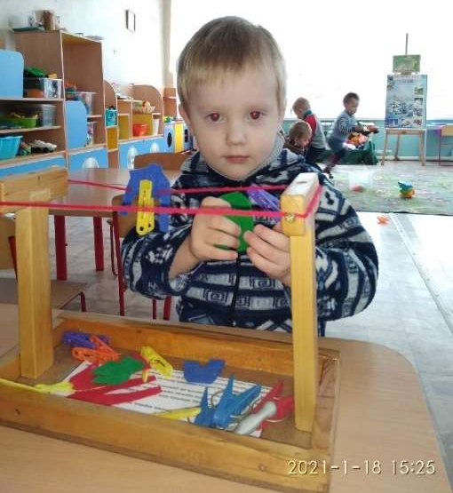
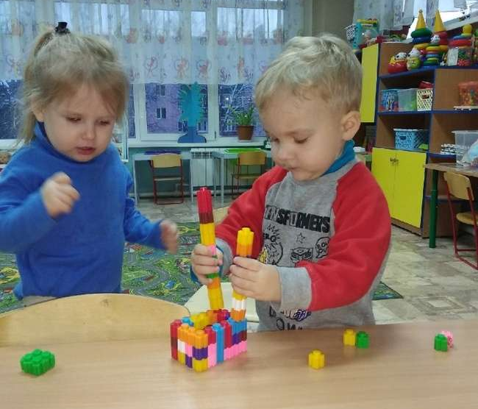
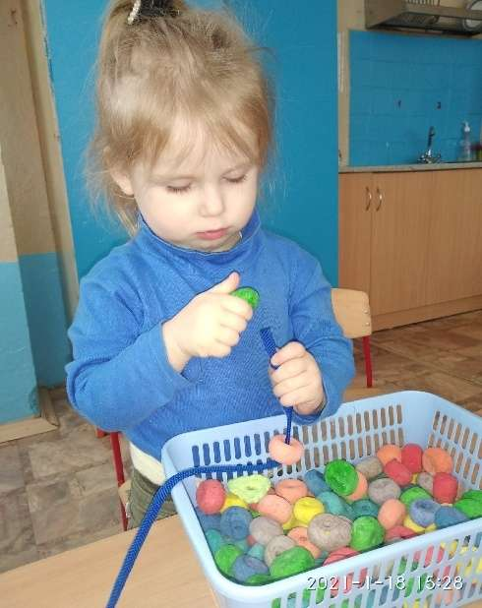
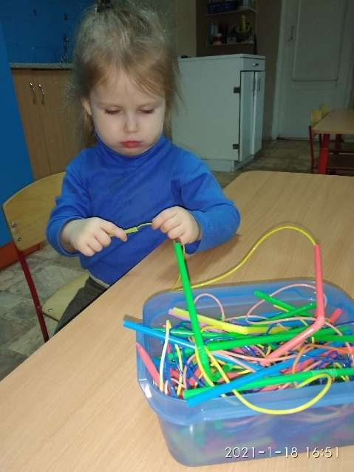
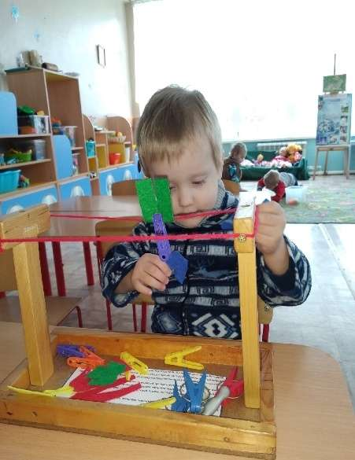
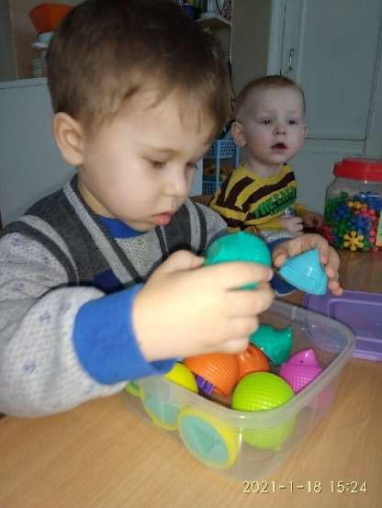
Приемы развития мелкой моторики рук

Slide 16
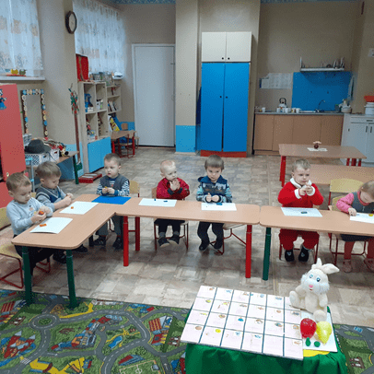
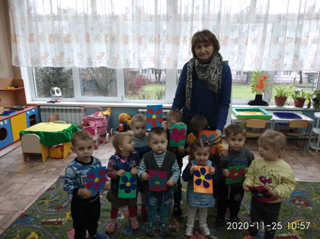
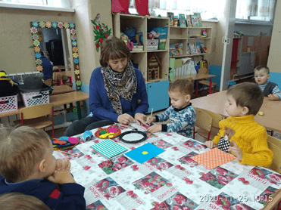
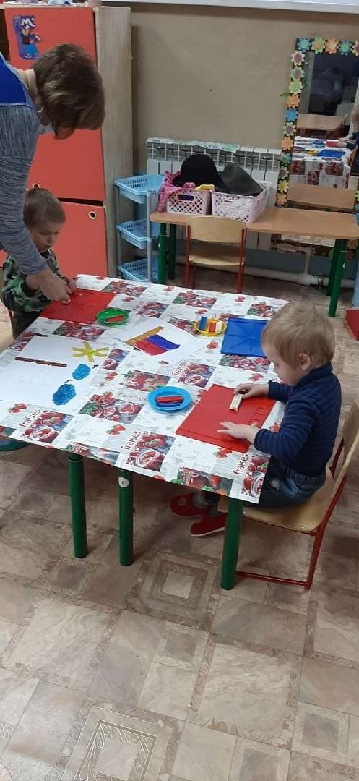
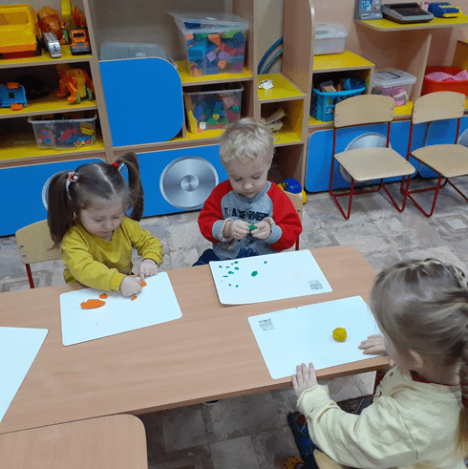
Продуктивная деятельность

Slide 17
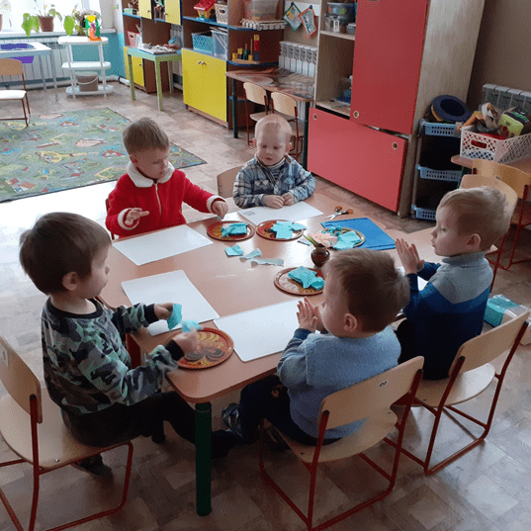
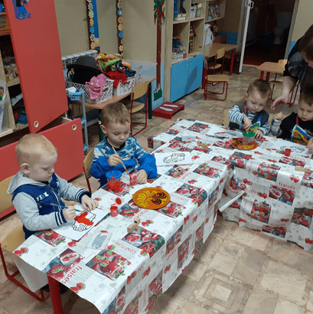
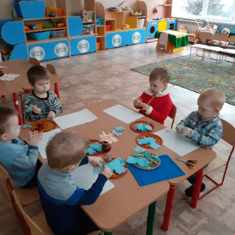
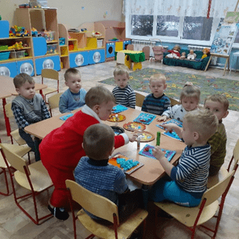

Slide 18
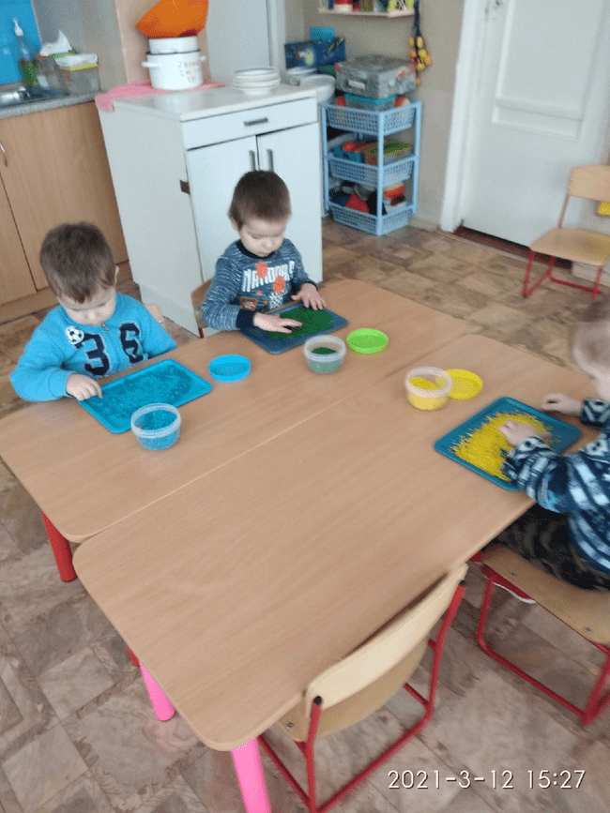
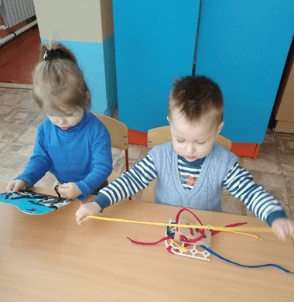
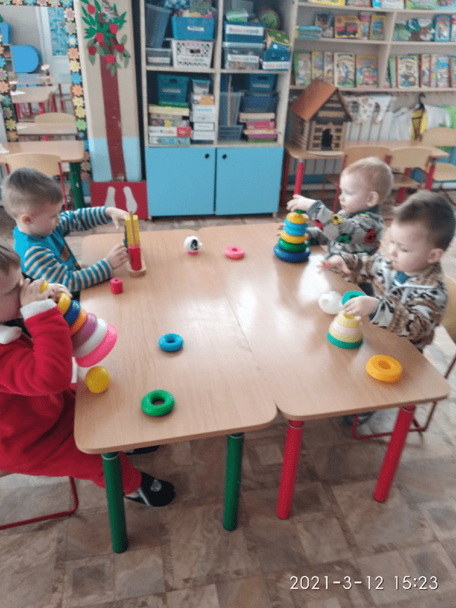
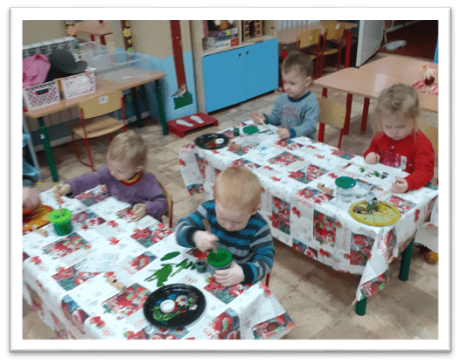

Slide 19
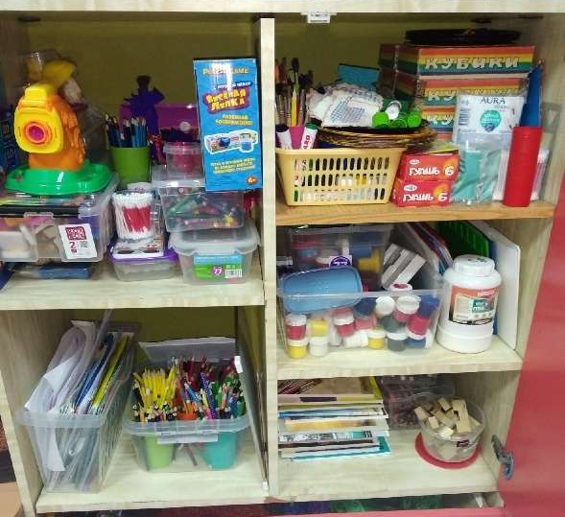
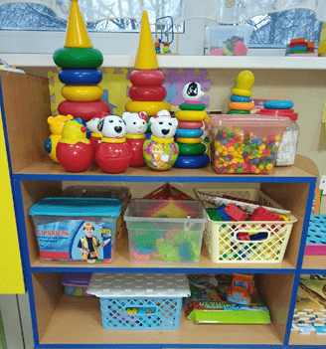
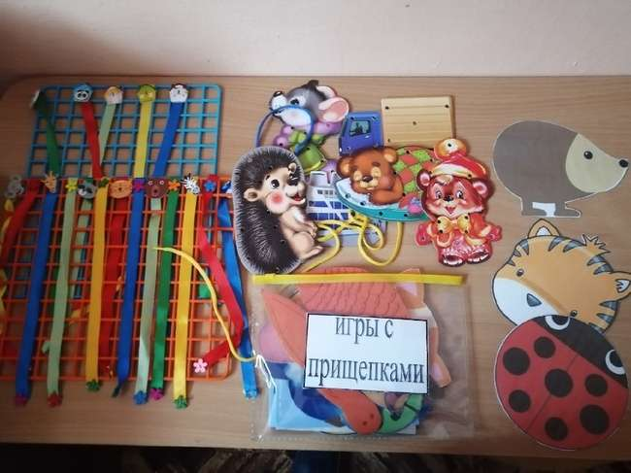
Предметно-развивающая среда

Slide 20
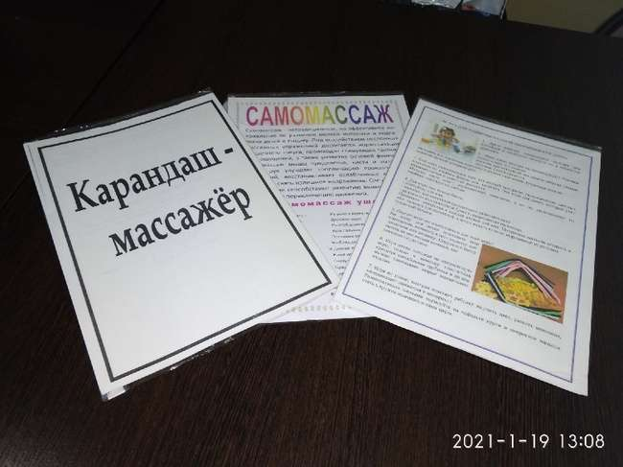
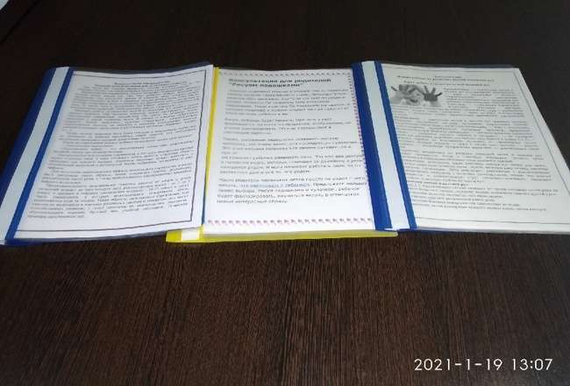
Работа с родителями
Родитель
Консультации
Совместная деятельность родителей и детей дома
Открытые просмотры
Родительские собрания

Slide 21
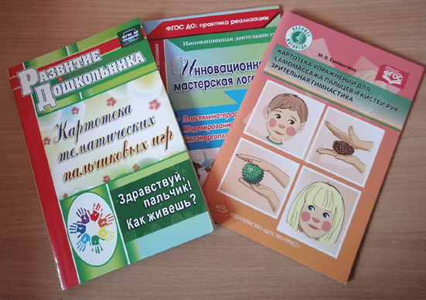
Литература:

Slide 22
вывод
Таким образом, развитие мелкой моторики рук играет важную роль в общем развитии дошкольников, позволяет сформировать координацию движений пальцев, развивает речевую деятельность, готовит ребенка к школе, развивает творческие способности.

Slide 23
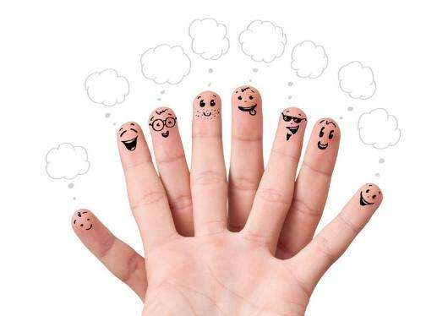
Спасибо за внимание!!!

